Slide 1


超市管理系统
答辩人：廉明杰 指导老师：唐明
组长：潘雨 组员：吴长静 吴小程 葛化涛 赵淑慧 廉明杰

Slide 2
01 / 绪论
02 / 项目设计与分析
目录
CONTENTS
03 / 关键技术
04 / 项目功能演示
05 / 项目总结

Slide 3
1
PART ONE
项目绪论
选题背景 / 研究意义和目的 / 国内外现状

Slide 4
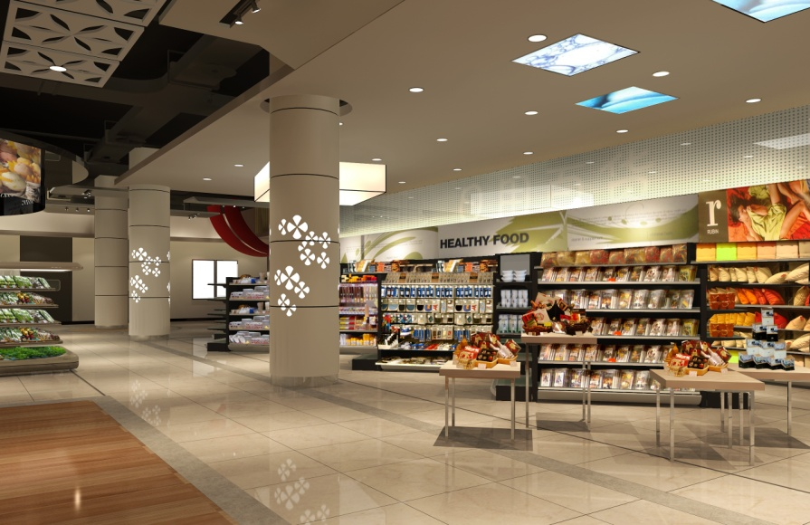
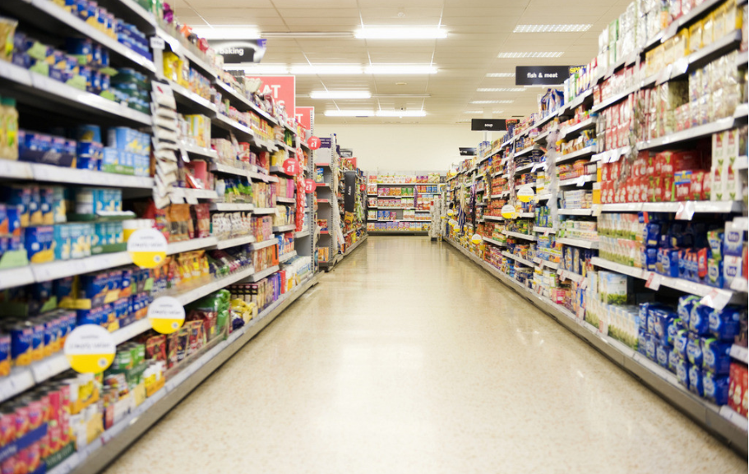
选题背景
项目背景
在我国超市形成在20世纪90年代初期，现已经成为我国零售业的一种重要形态，为国民经济的发展发挥了重要的作用。
但随着超市高速的发展，其经营管理变得愈加复杂，早起的售货员站柜台的形式早已不能满足现有销售业的发展，这样就迫切地需要引入新的管理技术。

Slide 5
研究意义和目的
环境所需
目前，国内市场的中小型超市信息化远不及大型超市，对于这些企业，要适应市场竞争，就需要有高效的处理方式和管理方法，因此加快超市的信息化进程已经非常迫切。
意义
&
目的
技术成熟
计算机技术是当今社会发展的大趋势，近几年来，信息化发展势头也更为迅猛，其应该的广泛，已经成为各行业必不可少的使用工具之一。
信息化、智能化和便捷化
通过科学的编码，降低由于货物管理、人力资源管理、库存管理中过于繁琐和因此导致的一些损失。

Slide 6
国内外现状
01 九十年代初期
02 九十年代后期
03 现在
超市业的兴起绝非偶然，正是由于生活小平的日益提高，人们已不在如以往一样仅仅为了贪些小便宜，而在市场上与小贩唇枪舌剑、你来我往地为了区区几毛钱争论不休、大打出手。。
因此，人们迫切希望有一个新的市场管理机制的出台，来规范以及创造新的购物环境---让顾客欢喜而来，满意而归，在购物中竟享其中的乐趣，于是”超市”就在这千呼万唤中愤然兴起。
随着超市规模的发展不断扩大,商品数量急剧增加,有关商品的各种信息量也成倍增长。超市在时时刻刻需要对商品各种信息进行统计分析，每天的报表、月报表、年报表，员工信息的管理等，超市管理系统也随即出现。

Slide 7
2
PART TWO
项目设计与分析
需求分析/ 主要功能设计/ 数据库设计

Slide 8
需求分析
安全措施需求
应用日志必须在现有基础上进行精简，对于重复日志记录、无用日志记录进行删减。
安全性需求
操作需求
保证用户权限的正确设置，防止出现各种越权行为，保证系统的正常良好运行。
系统能被现有的工作人员快速掌握并使用 。
性能需求
功能需求
数据精确度，时间特性，故障处理。
商品的采购、销售管理，超市员工、会员管理，商品信息管理。

Slide 9
主要功能
销售记录管理
管理员对该超市的员工和会员进行增、删、改、查管理。
职员会员管理
管理员在该界面对销售记录进行查询与删除管理，并可以查看商品销售饼状图与销售利润折线图，以及对销售记录的Excel导出。
商品采购
商品销售
采购员通过查询商品，选择供货商对商品进行采购，如果存在该商品，增加库存，如果不存在，添加商品信息。
通过输入商品编号（名称）名以及销售数量和会员编号生成销售记录并将该记录保存到销售记录表中。

Slide 10
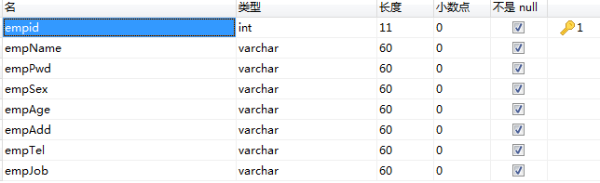
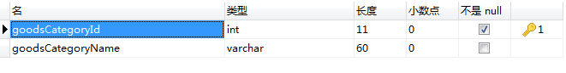
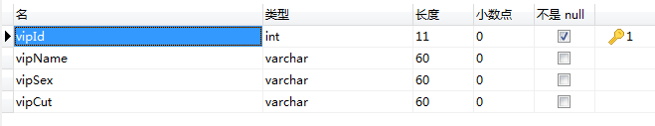
数据库设计
职员信息表
商品类别表
会员信息表

Slide 11
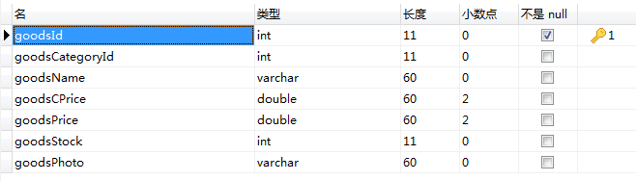
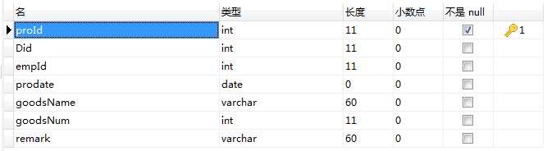
数据库设计
商品信息表
采购订单表

Slide 12
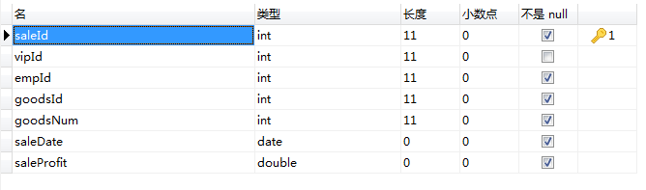
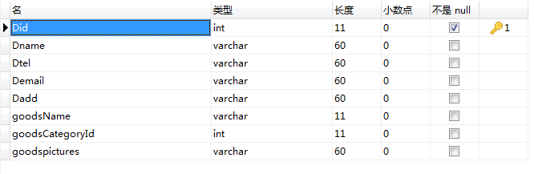
数据库设计
销售记录表
供货商信息表

Slide 13
3
PART THTEE
关键技术

Slide 14
关键技术
PS设计与实现
java工程与数据库连接
对项目界面、控件按钮的优化等，运用到了PS技术。
要求将java工程中各种操作得到的数据保存到数据库中。
A
B
关键
技术
对数据进行增，删，查，改
java窗体与控件
要求商品入库，商品出库，以及库内商品信息管理时，能将得到的编号与信息添加或从数据库中删除，并保存
C
D
由于该项目是以窗体为主要技术写的，所以需要掌握并应用一些窗体中常用的控件。

Slide 15
4
PART FOUR
项目功能演示

Slide 16
5
PART FIVE
项目总结
项目改进/最后

Slide 17
项目改进
完善系统安全性
3
4
改进窗体大小背景
职员登录成功后，将职员编号记录在当前界面以及之后要操作的界面中，防止输入职员编号时产生错误的数据记录。
对系统的外观和大小进行修改，使其看起来更加美观，方便用户使用。
完善数据操作
1
2
完善功能
导出报表时，可以自定义导出路径，方便用户。
添加用户投诉功能。

Slide 18
THANKS!
祝大家新年快乐！

